Slide 1
QThread & QtConcurrent
Présentation par Fabio da Mota Marques, Horia Mut et Joël Rittiner

Slide 2
Sommaire
QtConcurrent Namespace
QConcurrent::run() & Future<T> Exemple
QThread
“Mon Mutex d’abord” - Mutex Family
Demo
Homework
Bibliographie

Slide 3
QtConcurrent Namespace
Permet d’ecrire des programmes multi-thread sans utiliser les primitives bas-niveau.
Fonctions utiles:
QtConcurrent::map()
applique une fonction à chaque objet dans un container
QtConcurrent::mapped()
pareil que map, mais retourne un nouvel container avec les objets modifiés
QtConcurrent::filter()
retire tous les objets d’un container selon une fonction filtre
QtConcurrent::run()
démarre une fonction dans un thread séparé
QFuture<T>
résultat d’un calcul asynchrone

Slide 4
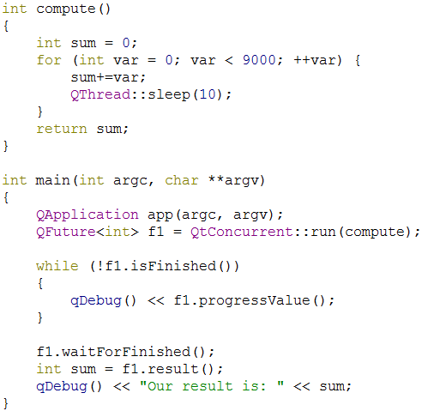
QConcurrent::run() & Future<T> Exemple

Slide 5
QThread: présentation
Indépendant de la plateforme
Chaque objet QThread gère un unique thread
Contient un Qt event loop
Lancé avec run()
2 méthodes d’implémentation

Slide 6
QThread: Implémentation Méthode 1
Un objet qui contient le code à effectuer dans un thread
Cet objet est instancié puis déplacé dans un objet QThread

Slide 7
QThread: Implémentation Méthode 1
class Worker : public QObject
{
Q_OBJECT
public slots:
void doWork(const QString &parameter) {
QString result;
/* ... here is the expensive or blocking operation ... */
emit resultReady(result);
}
signals:
void resultReady(const QString &result);
};

Slide 8
QThread: Implémentation Méthode 1
class Controller : public QObject
{
Q_OBJECT
QThread workerThread;
public:
Controller() {
Worker *worker = new Worker;
worker->moveToThread(&workerThread);
connect(&workerThread, &QThread::finished, worker, QObject::deleteLater);
connect(this, &Controller::operate, worker, &Worker::doWork);
connect(worker, &Worker::resultReady, this, &Controller::handleResults);
workerThread.start();
}
~Controller() {
workerThread.quit();
workerThread.wait();
}

Slide 9
QThread: Implémentation Méthode 2
Créer une classe héritant de Qthread
Réimplémenter la méthode run() dans cette classe
Instancier un objet de cette classe et l’exécuter grâce à start()

Slide 10
QThread: Implémentation Méthode 2
class WorkerThread : public QThread
{
Q_OBJECT
void run() Q_DECL_OVERRIDE {
QString result;
/* ... here is the expensive or blocking operation ... */
emit resultReady(result);
}
signals:
void resultReady(const QString &s);
};

Slide 11
QThread: Implémentation Méthode 2
void MyObject::startWorkInAThread()
{
WorkerThread *workerThread = new WorkerThread(this);
connect(workerThread, &WorkerThread::resultReady, this, &MyObject::handleResults);
connect(workerThread, &WorkerThread::finished, workerThread, &QObject::deleteLater);
workerThread->start();
}

Slide 12
QThread
Fonctionne avec QSemaphore et QMutex
Emet un signal started() et un signal finished() pour indiquer le début et la fin
Offre des méthode de thread management, comme isRunning(), wait(), exit()
Offre la possibilité de gérer la priorité des thread créés

Slide 13
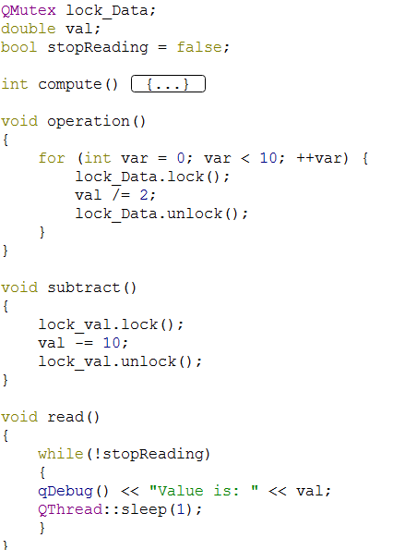
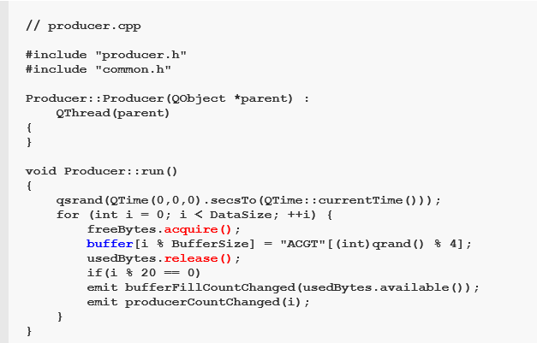
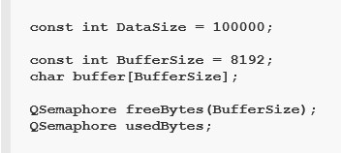
“Mon Mutex d’abord” Mutex Family
QMutex
Utilisé pour bloquer l’accés à des donnés.
QSemaphore
Exemple complet: http://www.bogotobogo.com/Qt/Qt5_QThreads_QSemaphore_Producer_Consumer_GuiThread.php
Utilisation Semaphores
Instantiation Sempahores

Slide 14
Demo
Le Barbier, en Qt cette fois, parce que Threads POSIX….

Slide 15
Homework
Se preparer pour l’examen.

Slide 16
Bibliographie
http://www.bogotobogo.com/Qt/Qt5_QThreads_QSemaphore_Producer_Consumer_GuiThread.php
http://www.bogotobogo.com/Qt/Qt5_QThreads_QMutex.php
http://www.bogotobogo.com/Qt/Qt5_QtConcurrent_RunFunction_QThread.php
http://doc.qt.io/qt-5/qtconcurrent-index.html
http://doc.qt.io/qt-5/threads.html

